Slide 1
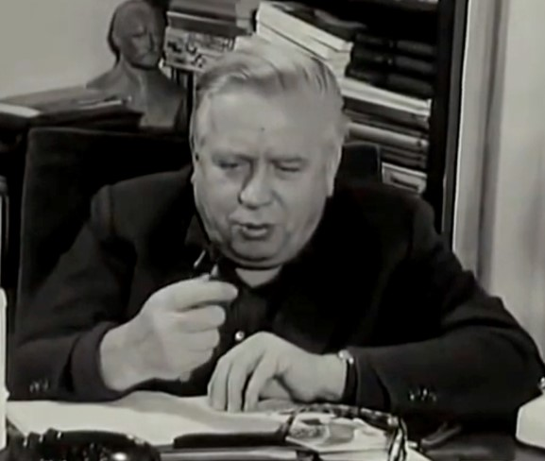
Ćopić univerzalni
Branko Tošović, emer. Institut für Slawistik der Karl-Franzens Universität Graz http://www-gewi.kfunigraz.ac.at/gralis branko.tosovic@uni-graz.at
10. simpozijum
Univerzalno u stvaralaštvu Branka Ćopića
Banjaluka, 22–24. maj 2025.
Projekat „Lirski, humoristički i satirički svijet
Branka Ćopića“ (Grac, 2010–)

Slide 2
Sadržaj
Pristup
Proučenost
Istraživanja/Korpus
Induktivni pristup: tekst
Deduktivni pristup: model
Suština univerzalija
Vrste univezalija
Literatura

Slide 4
Induktivni pristup

Slide 5
Izbor druga Sokrata (1954)

Slide 6
Deduktivni pristup

Slide 7
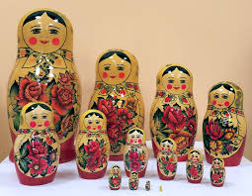

Slide 8
Proučenost

Slide 9
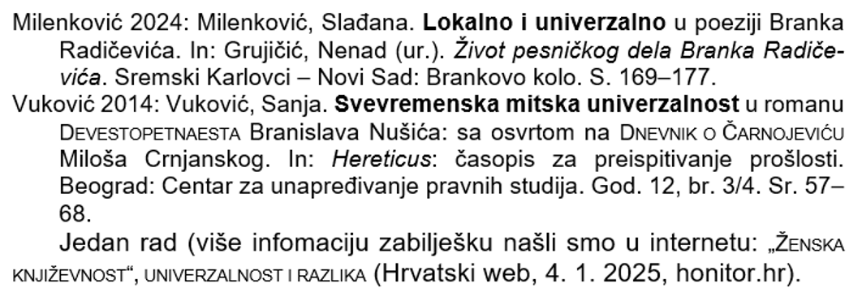

Slide 10
Istraživanja/Korpus

Slide 12
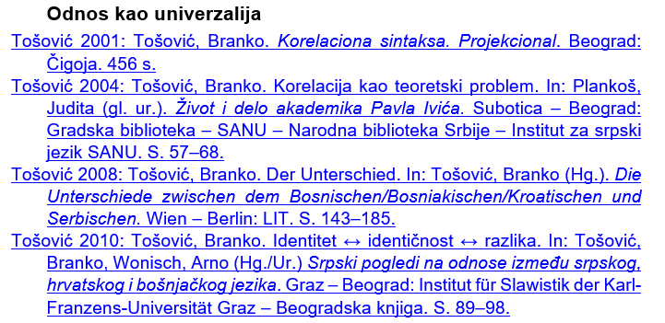

Slide 13
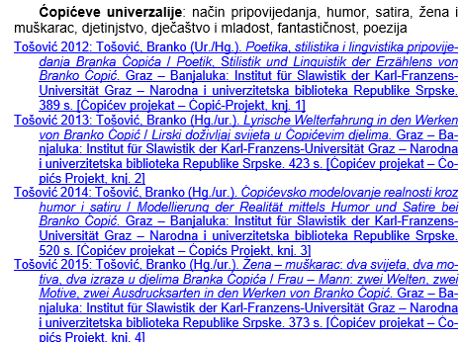

Slide 14
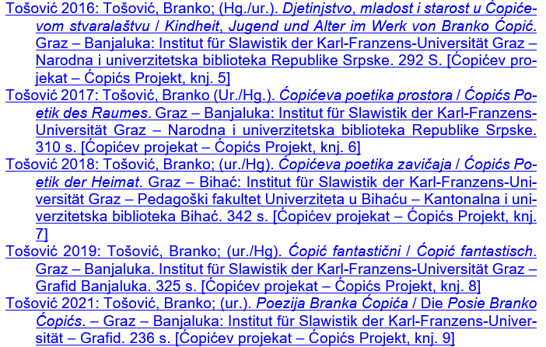

Slide 15
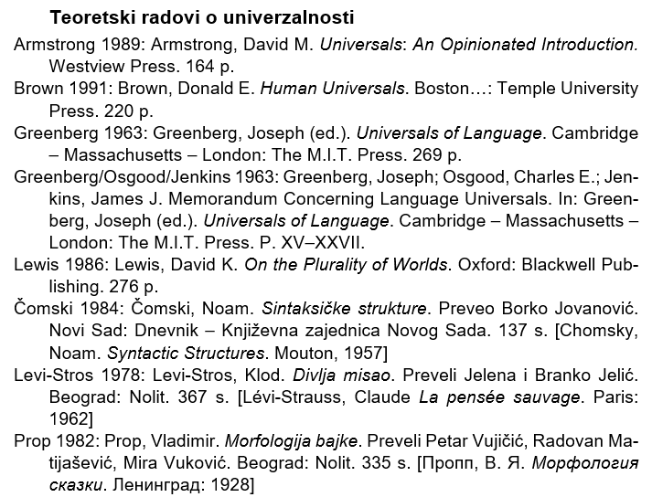

Slide 16
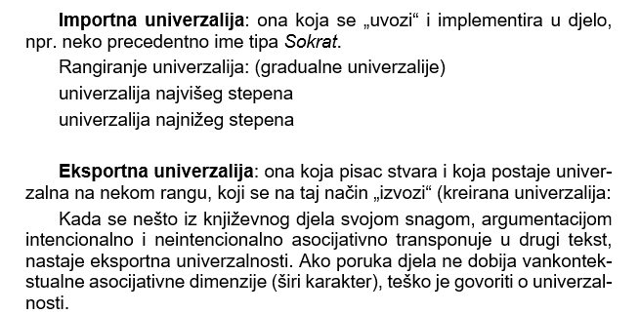

Slide 17
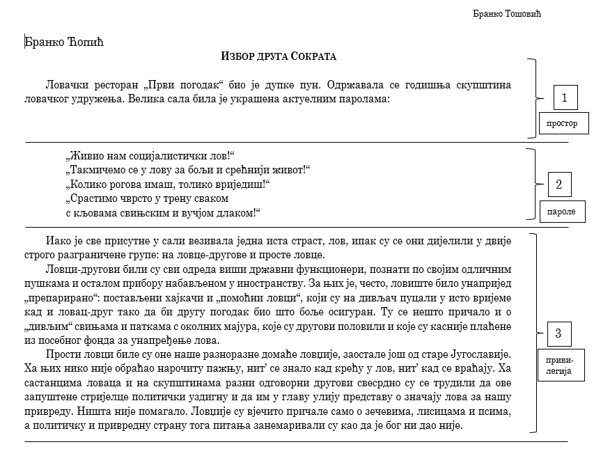

Slide 18
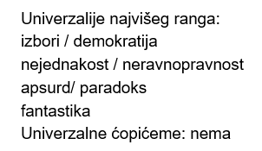

Slide 20
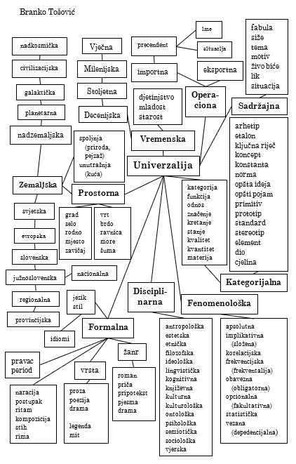

Slide 21
Literatura

